Slide 1

ZÁKLADNÍ ŠKOLA SLOVAN, KROMĚŘÍŽ, PŘÍSPĚVKOVÁ ORGANIZACE
ZEYEROVA 3354, 767 01 KROMĚŘÍŽ
projekt v rámci vzdělávacího programu
VZDĚLÁNÍ PRO KONKURENCESCHOPNOST
ŠABLONA ČÍSLO: III/2
NÁZEV: INOVACE A ZKVALITNĚNÍ VÝUKY PROSTŘEDNICTVÍM ICT
PŘEDMĚT: Matematika
ROČNÍK:7.
TÉMA: Pythagorova věta-úvod
AUTOR:Mgr.Iva Škvarlová
DATUM VYTVOŘENÍ:28.11.2012
VY_32_INOVACE_58_IŠ

Slide 2
Anotace
ANOTACE
a)Cílová skupina: Práce je určena pro žáky 7. ročníku
b)Téma: Praktické využití znalosti Pythagorovy věty
c)Cíl: Uplatnění vlastních vědomostí žáka, připomenutí učiva
a jeho aplikace
d)Pomůcky: pracovní list, psací potřeby, rýsovací potřeby,
e)Klíčová slova: Pythagorova věta, pravoúhlý trojúhelník
f)Pilotáž: Žáci si ověřili schopnost samostatně pracovat
a aplikovat své nové vědomosti na konkrétních příkladech.
Žáci ocenili přehlednost zápisu a zadání, a také možnost
vracet se k příkladům podle potřeby.

Slide 3
58 Pythagorova věta
– opakování pojmů
Procvičovací pracovní list 58 : Opakování se všemi žáky
Žáci si naučí využívat Pythagorovu větu
1. Na jakém obrazci lze využít Pythagorovu větu?
2. Načrtni tento obrazec a popiš jej:
3. Zapiš Pythagorovu větu.

Slide 4
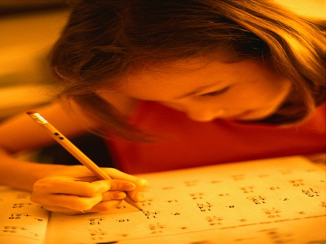
58 Samostatná práce žáků
Využití Pythagorovi věta
1.PŘÍKLAD:
Jsou dány rozměry: 41cm 40cm 9cm ABC, zjisti zda-li je pravoúhlý .

Slide 5
58Pythagorova věta –opakování pojmů
ŘEŠENÍ
Procvičovací pracovní list 58 : Opakování se všemi žáky
1. V jakém obrazci lze využít Pythagorovu větu?
V PRAVOÚHLÉM TROJÚHELNÍKU
2. Načrtni tento obrazec a popiš jej:
B
β C =PŘEPONA
a = ODVĚSNA
γ=90⁰ α
C A
b= ODVĚSNA
3. Zapiš Pythagorovu větu.
c² = a ²+ b²

Slide 6
58 Samostatná práce žáků
ŘEŠENÍ Využití Pythagorovi věta
1.PŘÍKLAD:
Jsou dány rozměry: 41cm 40cm 9cm ABC, zjisti zda-li je pravoúhlý,
použij Pythagorovu větu?
c² = a ²+ b²
Doplň: 41cm je nejdelší ,tedy přepona
41² = 40²+ 9²
1681 = 1600 + 81
1681=1681
Platí rovnost je pravoúhlý

Slide 7
Seznam zdrojů
Zdroj: vlastní tvorba autora
Obrázky a kliparty:
Dostupný z http://office.microsoft.com/cs-cz/images/]

